Slide 2
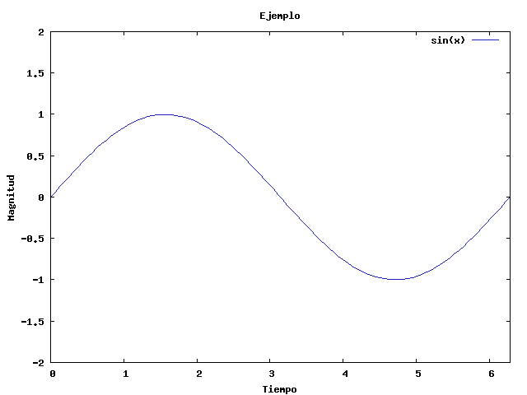
Señales analógicas
Este tipo de señal generada por algún tipo de fenómeno electromagnético y que es representada por una función matemática continua

Slide 3
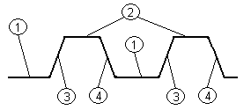
Señal digital.
Tipo de señal generada por algún tipo de fenómeno electromagnético, esta señal puede ser analizado en termino de magnitudes con valores discretos.

Slide 4
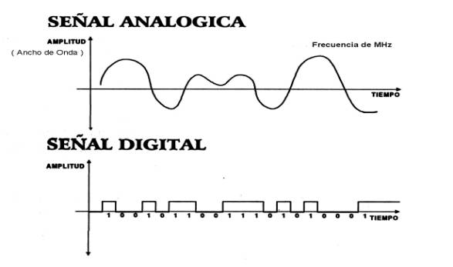
Cómo se diferencian?

Slide 5
Ley de Ohm
Esta establece la relación que guarda la tensión y la corriente que circulan por una resistencia, su forma es la siguiente:
V=I⋅R

Slide 6
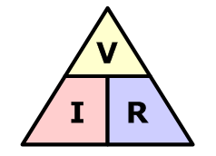
Explicación de la formula
Donde V es la caída de tensión (Diferencia de potencial) que se produce en la resistencia y se mide en voltios.
I es la corriente que circula a través de la misma y se mide en amperios
R es la resistencia y se mide en ohmios

Slide 7
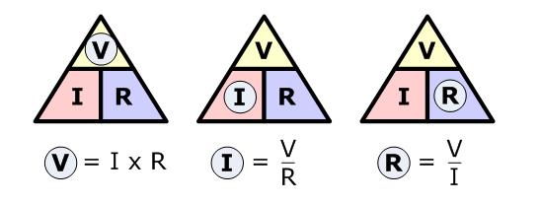
Como se despeja?

Slide 8


Conceptos IoT
De manera general podemos referirnos al internet de las cosas, como la conexión de dispositivos (Más allá de una simple computadora) al internet

Slide 9
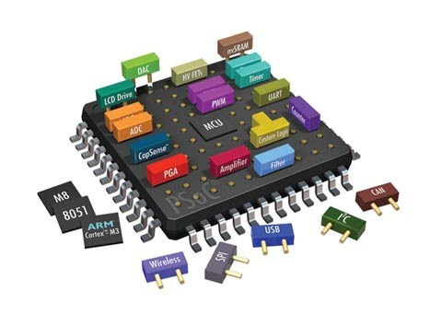
Sistemas Embebidos
Un sistema embebido, es un sistema computacional que se ha diseñado para realizar funciones dedicadas.

Slide 10

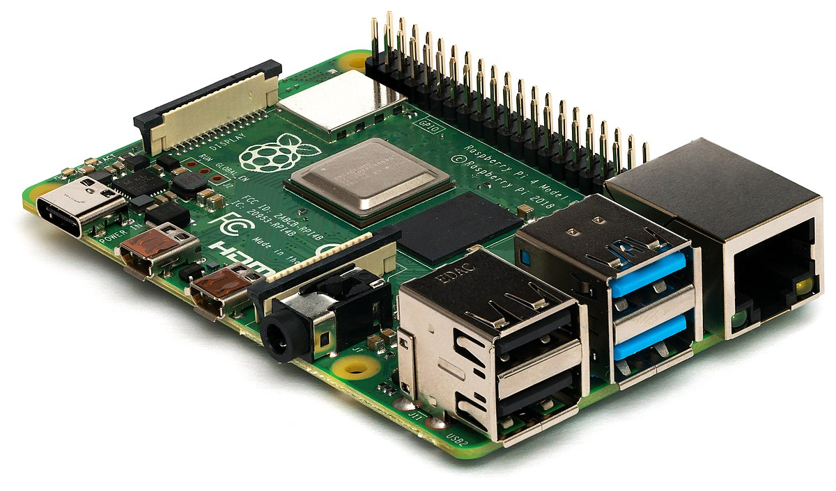
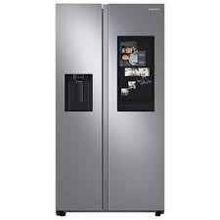

IoT
o

